Slide 1
Dal 1906 al 1910
Michele Daniele
mida04@gmail.com

Slide 2
1906 – Scenario (1)
scenario culturale dominato da Benedetto Croce e Giovanni Gentile e del movimento del neoidealismo, come opposizione al positivismo e al modernismo, affermando il primato dello «spirito» sulla «materia»
tale posizione sprofonda la nazione nelle materie umanistiche tipicamente pre-novecento per l'intero secolo o quasi, mentre politica, sociologia, economia e scienza aprivano nuove frontiere nel resto del mondo
Pio X continua nella politica del non expedit e condanna tutto il gruppo che ha come leader il prete Romolo Murri, precursore di Luigi Sturzo nella rappresentanza cattolica in politica; attivista nell'Opera dei Congressi e poi nella Lega Democratica Cristiana, sospeso "a divinis" nel 1907 e addirittura scomunicato nel 1910 quando fu eletto in parlamento
Giovanni Giolitti continua a fare e disfare governi: dopo la Caduta del governo Fortis (46 giorni), seguì quello di Sidney Sonnino (100 giorni), seguito in maggio dal 3° governo Giolitti
Giosuè Carducci vince il Nobel per la letteratura

Slide 3
1906 – Aziende fondate (2)
> Cotonificio Vallesusa (fondata da 2 svizzeri, venne ceduta nel 1947 a Giulio Riva che morì nel 1959, lasciando l'azienda al figlio Felice Riva. Scarso come manager, si lanciò in operazioni finanziarie spericolate che portarono alla bancarotta (fraudolenta) nel 1969 mentre il Riva scappava in Libano.
> Dalmine / Falck / Invicta / Honeywell / Kellogg / Montblanc
> Lancia: fondata a Torino da Vincenzo Lancia, noto all'epoca come vincitore di importanti competizioni alla guida di vetture Fiat; fu il fratello, studioso di lingue classiche, a suggerire di usare le lettere greche per i vari modelli di vettura; venne chiusa nel 1986 per formare la Alfa-Lancia, successivamente integrata nella galassia Fiat
> Rolls Royce: fondata da Charles Rolls e Henry Royce, fornitore della Casa Reale inglese, nazionalizzata nel 1971 a seguito dissesto finanziario; nel 1931 acquisì la Bentley che produsse modelli pressochè identici; nel 2002 la Rolls finì nel gruppo BMW e la Bentley in Wolkswagen
> Xerox: grande produttrice di stampanti e fotocopiatrici; mitico il suo Palo Alto Research Center dove videro la luce per la prima volta invenzioni che avrebbero cambiato la quotidianità di miliardi di persone: l'interfaccia grafica ad icone (GUI), la rete Ethernet, il mouse, WYSIWYG, stampanti laser, ecc.
> nasce la carrozzeria Torpedo creata dalla Carrozzeria Rothschild, con cui vennero costruiti innumerevoli modelli, dal 1915 al 1935
1.17
Notes:
> Dalmine: eccellenza industriale italiana anni '60-70, settore siderurgia, tubi per l'industria petrolifera e meccanica; fatturato: 1 G€, dipendenti: 3000, ora nel gruppo Techint
> Falck: produce acciaio, ghisa trafilati; stabilimenti principali a Sesto San Giovanni, gloriosa sino a metà dei '70; forni chiusi nel 1995, riconversione nel settore energie rinnovabili
> Invicta: nata in inghilterra fornitura di sacchi alla marina militare, fu acquisita nel 1926 da un artigiano torinese, nei '60 accessori per alpinismo sino ad esplosione anni '80 per gli zaini; crisi nei '90 ora fa parte della Seven, azienda concorrente sempre di Torino
> Honeywell: multinazionale statunitense multi settore, soprattutto controllo e automazione (famosa la linea di termostati per la casa); tra i '60 e gli '80 famosa anche per una linea di computer aziendali, confluita poi nella Bull); fatturato: 40 G$, dipendenti: 131k
> Kellogg: celebre per i famosi corn flakes, produce prodotti da prima colazione; fatturato13G$; dipendenti: 31k
> Montblanc: famosa per le penne, poi per articoli di lusso in genere; famoso un modello a due colori, nero con cappuccio rosso (cappuccetto rosso), poi divenuto bianco (mont blanc)

Slide 4
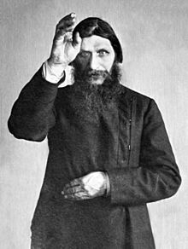
1906 (3)
il contadino russo Rasputin con fama di sciamano viene
chiamato alla corte dello zar Nicola II per guarire il figlioletto
Aleksej; entra nelle grazie della zarina Aleksandra e diviene
il consigliere più influente, con accuse di dissolutezza; verrà
ucciso da una congiura nel 1916
15 gennaio 1906: Nasce Aristotile Onassis
1° aprile1906: Nasce Secondo Casadei
13 aprile 1906: Nasce Samuele Beckett
18 aprile - un terremoto di magnitudo 8,3 distrugge la città di San Francisco; oltre 3300 morti, 300.000 persone su 400.000 senza abitazione
eruzione Vesuvio dal 4 al 21 aprile; la più grande del secolo, 300 morti (105 rifugiati nella chiesa di San Giuseppe Vesuviano: morti tutti per tetto sfondato dalle ceneri e per lava che bruciò il portone d'ingresso); rinuncia italiana ad Olimpiadi 1908 (svoltesi poi a Londra)
Il deputato Conoglio presenta alle camere il disegno di legge per ridurre la giornata lavorativa delle mondine ad 8 ore

Slide 5
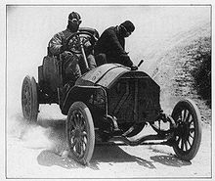
1906 (4)
28 aprile 1906: Nasce Kurt Godel
29 aprile 1906: Nasce Enrico Mattei
6 maggio: si corre in Sicilia la prima edizione della Targa Florio famosa corsa automobilistica corsa pressochè ininterrottamente dal 1906 al 1977; circuito sempre siciliano, in particolare le strade strette e tortuose della catena montuosa delle Madonie
6 maggio - Il Milan conquista, a tavolino, il suo 2° scudetto: in Juventus-Genoa ci fu una rissa nata da un diverbio tra un giocatore del Genoa ed un tifoso, la partita fu interrotta e ripetuta nel neutro di Milano con vittoria della Juve; cosa che non andò giù al Genoa che non si presentò alla partita successiva con il Milan che vinse 3-0 a tavolino; Juve e Milan arrivarono a pari punti con necessità di spareggio; la Juve chiese di non considerare i 3 gol della vittoria a tavolino e risultò migliore differenza reti per giocare in casa ma la partita finì in parità e doveva essere ripetuta; fu scelta Milano ma la Juve la ritenne non neutrale e si rifiutò di giocare la partita finale e il Milan vinse a tavolino
8 maggio 1906: Nasce Roberto Rossellini
6 giugno 1906: Nasce Junio Valerio Borghese
22 giugno 1906: Nasce Billy Wilder

Slide 6
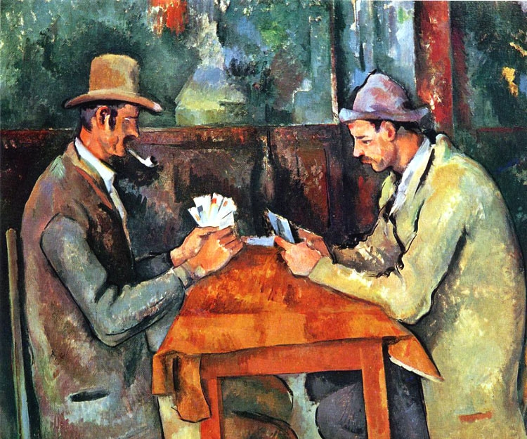
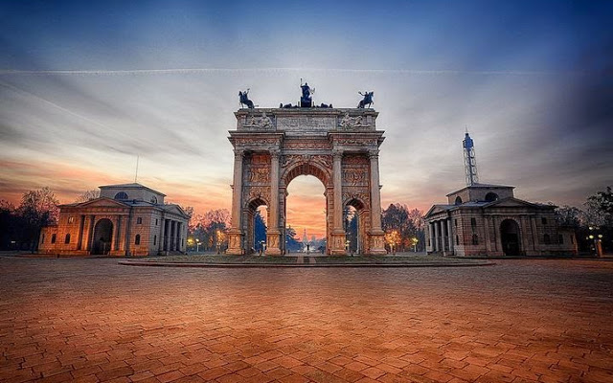
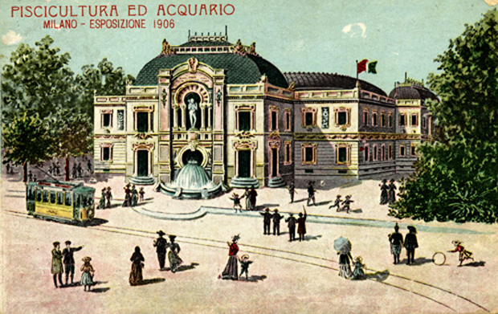
1906 (5)
4 agosto 1906: Nasce Maria Josè del Belgio, la regina di maggio
5 agosto 1906: Nasce John Huston
1 ottobre - Nasce la Confederazione Generale Italiana del Lavoro, progenitrice della CGIL, riunendo le Camere del Lavoro ed oltre 700 sindacati locali; primo presidente fu Rinaldo Rigola, conquistato alle cause del fascismo a seguito varo conquiste sociali dei lavoratori della Carta del Lavoro del 1927
14 ottobre 1906: Nasce Hannah Arendt ➔ La banalità del male
16 ottobre 1906: Nasce Dino Buzzati ➔ Il deserto dei tartari
22 ottobre 1906: Muore Paul Cezanne ➔ I giocatori di carte
25 ottobre 1906: Nasce Primo Carnera
novembre - si conclude l'Expo milanese del 1906, che ha lasciato il parco Sempione e l'acquario; tema: i trasporti, in seguito all'apertura del traforo del Sempione
Comme facette mammeta

Slide 7
1906 (5)
2 novembre 1906: Nasce Luchino Visconti
17 novembre 1906: Nasce Mario Soldati
24 dicembre – avviene la prima trasmissione radio della storia, realizzata dal canadese Reginald Fessenden dal Massachussetts, durante la quale venne trasmessa musica e fu letto un passaggio della Bibbia

Slide 8
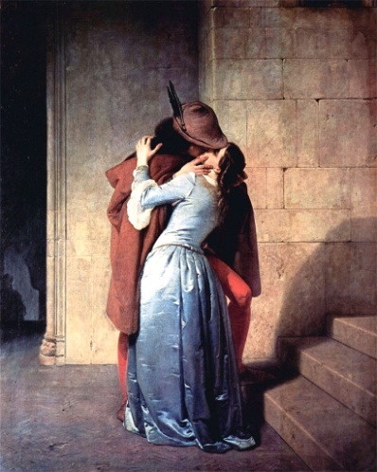
1907
> Mondadori: maggiore casa editrice italiana, fondata da Arnoldo Mondadori, ora di proprietà Fininvest, dopo turbolenta contesa con De Benedetti
> Negroni: fondata da Pietro Negroni a Cremona, sede in pv di Verona, ora gruppo AIA, celebre il motivetto del maestro Pier Emilio Bassi, ripreso svariate volte
> Perugina: fondata da Francesco Buitoni, Annibale e Luisa Spagnoli
e altri come fabbrica di confetti; negli anni '20 si allea con la Buitoni:
Giovanni (figlio di Francesco) è contemporaneamente AD dell'una e
presidente dell'altra, ed anche amante di Luisa Spagnoli; leggenda
vuole che il Bacio Perugina fu una invenzione di Luisa Spagnoli e
che avesse l'abitudine di scrivere brevi messaggi al suo amante
Giovanni Buitoni avvolgendoli attorno ai cioccolatini che poi gli
mandava perché li ispezionasse. Il direttore artistico Federico
Seneca si ispirò a questa inconfessata storia d'amore ed a Il bacio
di Francesco Hayez per il confezionamento del celebre cioccolatino.

Slide 9
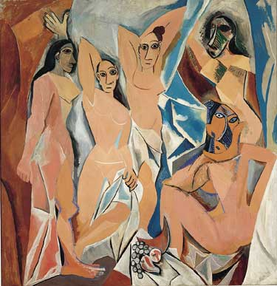
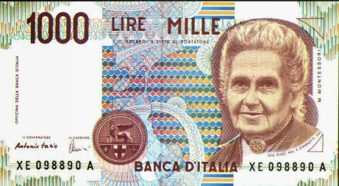
1907 (2)
> Primo capolavoro del cubismo: Les demoiselles d'Avignon
di Pablo Picasso (MoMA di N.Y.)
> Nobel per la letteratura a Rudyard Kipling, a soli 41 anni (il più giovane di sempre) per Il libro della giungla
6 gennaio - a Roma Maria Montessori apre la sua prima Casa dei bambini: non per i bambini ma dei bambini, arredamento proporzionato alle possibilità del bambino; apprendimento per scoperta (problem solving), utilizzo raffinato dei sensi, autocorrezione, controllo della volontà che porta alla disciplina
> 2 Febbraio: muore Dmitri Mendeleev
> 16 Febbraio: muore Giosuè Carducci
> 22 febbraio - Londra: entrano in funzione i primi taxi con tassametro

Slide 10
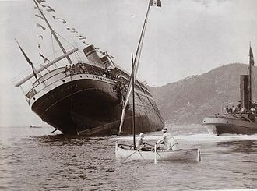
1907 (3)
> 14 aprile - prima edizione della Milano-Sanremo, vinta dal francese Lucien-Petit Breton; l'anno prima era nata come corsa podistica ma con scarso successo (300 km: la più lunga delle corse da 1 giorno)
> 27 aprile - Il Milan conquista il suo 3° scudetto grazie soprattutto agli svizzeri (3 regioni in gara: Piemonte, Lombardia e Liguria, ognuna con 2 squadre per regione, gare andata e ritorno)
12 Maggio: nasce Katharine Hepburn
22 Maggio: nasce Laurence Olivier
26 Maggio: nasce John Wayne
13 Luglio: Frida Kahlo
24 Luglio: Vitaliano Brancati ➔Don Giovanni in Sicilia, Il Bell’Antonio, Paolo il caldo
22 settembre - Il transatlantico Principessa Jolanda alla presenza
di autorità e stampa interna affonda durante il varo;
prima di due navi gemelle insieme alla Principessa Mafalda (nomi
in onore delle due figlie del re) dovevano essere il fiore
all'occhiello del trasporto transatlantico italiano; la gemella Mafalda
fu varata un anno dopo tra mille precauzioni
>28 Novembre: nasce Alberto Moravia
> La spagnola di Vincenzo De Chiara, tra le prime canzoni in lingua italiana
Notes:
Principessa Jolanda: https://www.youtube.com/watch?v=FZpKFigZpWQ&list=PL_XxlRCHwj-yfslLaAtabGRk9lgo8X5La

Slide 11
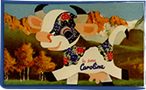
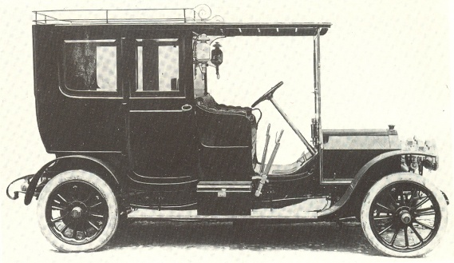
1908
Casearia Invernizzi : fondata da Giovanni Invernizzi a Melzo; nel 1985 acquistata dalla Kraft che la rivende
nel 2003 alla francese Lactalis (che ha acquisito i maggiori produttori di formaggi freschi italiani:
Galbani, Cadermartori, Locatelli); mucca Carolina, Invernizzina, Gim
> Impero ottomano: rivolta militare guidata dai Giovani Turchi per ottenere il ripristino della costituzione del 1876
> FIAT produce la "Tipo 1 Fiacre" (denominata poi
Taxi Mod. 1T) usata come taxi in diversi paesi del mondo;
all'epoca la Fiat aveva 50 operai
> 29 febbraio – Muore lo sceriffo Pat Garrett (5'25)
> 7 marzo – nasce Anna Magnani
> 9 marzo - viene fondata l'Inter
> 5 aprile – nascono Herbert Von Karajan e Bette Davis
> 17 maggio - La Pro Vercelli conquista il suo 1° scudetto; in realtà furono disputati due campionati paralleli: uno fatto da squadre con soli giocatori italiani e l'altro, chiamato "federale" in cui potevano giocare anche gli stranieri che già all'epoca dominavano la scena italiana; quest'ultimo non era riconosciuto dalla FIGC e fu vinto dalla Juventus, l'unica grande squadra che aveva accettato di parteciparvi
> 27 aprile-31 ottobre - IV Olimpiade, a Londra; in realtà doveva tenersi a Roma che aveva vinto la concorrenza di Berlino; nel 1906 si rinunciò prendendo a pretesto l'eruzione del Vesuvio

Slide 12
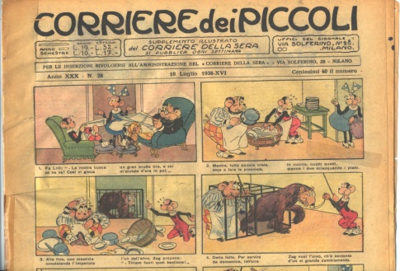
1908 (2)
> 26 giugno – nasce Salvator Allende
> 8 luglio – nasce Nelson Rockfeller
> 27 agosto – nasce Lyndon Johnson
> 9 settembre – nasce Cesare Pavese
> 4 novembre – nasce Giovanni Leone
> 14 novembre - Joseph McCarty
> 27 dicembre – Viene fondato il primo periodico italiano a fumetti: il Corriere dei
Piccoli, come supplemento del Corriere della Sera
6 novembre – muore (forse) il famigerato fuorilegge Butch Cassidy
> 28 dicembre - Terremoto di Messina: muore la metà della popolazione di Messina ed un terzo di quella di Reggio Calabria; la più grave catastrofe naturale italiana di tutti i tempi; oltre 100.000 morti, gran parte a causa dello tsunami successivo
> Carlo Tuzzi

Slide 13
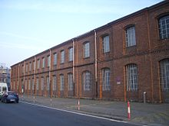
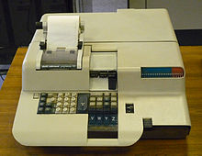
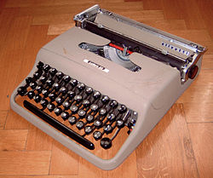
1908: Olivetti
> 29 ottobre – L'Ing. Camillo Olivetti fonda a Ivrea la prima
fabbrica di macchine da scrivere, innovativa anche nell'edificio
(internamente in cemento armato); dal 1938 sotto la guida di
Adriano Olivetti:
> 1940-Addizionatrice; 1945: Divisumma
(1a calcolatrice al mondo ad eseguire le 4 operazioni);
> 1959: Elea 903 (uno dei primi computer mainframe transistorizzati),
diede origine alla SGS (poi divenuta ST Microelectronics) a
causa dell'alta richiesta di transistor necessari;
> 1965: Programma 101 (1° personal computer al mondo)
- altri prodotti mitici: Lexicon (1948); Lettera 22 (1950)
entrambe al MoMA; Lettera 32 (1963)
- con la morte di Adriano e l'ingresso di nuovi soci (es. Fiat) e
dietro pressioni USA, fu costretta a cedere la divisione
elettronica a General Electric;
- nel 1978 diviene presidente Carlo De Benedetti, producendo
due ottimi PC: M20 ed M24
- nel 1990 fonda la Omnitel, che diverrà Vodafon
- nel 1999 scala Telecom acquisendone il controllo
Notes:
In me non c’è che futuro: https://www.youtube.com/watch?v=Kg656dLIhtk

Slide 14
1909
> Tensioni tra Italia e Austria a causa della sua politica espansionistica nei Balcani, con un giornale governativo austriaco arrivato a suggerire una guerra preventiva all'Italia approfittando del terremoto di Messina; spinte nazionaliste in Italia
> politica estera immobilista, a causa di 2 accordi segreti pressochè contemporanei (in ottobre) sia con l'Austria che con la Russia
> sospensione del non expedit papale e partecipazione alle elezioni dei cattolici (16 eletti; Murri eletto nel Partito Radicale viene scomunicato)
> La prima trasfusione di sangue. E' scandalo! Ne sono sconvolte le coscienze "Dove arriveremo di questo passo? E' raccapricciante. E l'Etica dell'Uomo? Basta con questi esperimenti contro Dio e contro natura!"
- Bugatti: fondata da Ettore Bugatti a Molsheim (Alsazia, ora Francia), ora VW
- Gilera: fondata a Milano, via XXII Marzo, poi ad Arcore, dal 1969 Piaggio
- Audi : fondata da August Horch (che tradotto in latino è Audi); dal 1965 VW
- Suzuki: dapprima motori industriali e marittimi, poi motocicli, auto e suv
- Chanel: mitologia, nome Coco da canzone, tailleur in jersey ('17), chanel nr. 5 ('21), tubino ('26), tailleur in tweed ('54), borsetta 2.55 ('55)
- L'Oreal: possiede marchi quali Garnier, Yves Saint Laurent, Cacharel, Guy Laroche, Helena Rubinstein, Lançome, Lanvin, Kerastase
- Moody's: prima agenzia di rating al mondo (con Standard & Poor's)

Slide 15
1909-02-20: Manifesto Futurismo (su Le Figaro)
Noi vogliamo cantare l’amor del pericolo, l’abitudine all’energia e alla temerità.
Il coraggio, l’audacia, la ribellione, saranno elementi essenziali della nostra poesia.
La letteratura esaltò, fino ad oggi, l’immobilità pensosa, l’estasi e il sonno. Noi vogliamo esaltare il movimento aggressivo, l’insonnia febbrile, il passo di corsa, il salto mortale, lo schiaffo e il pugno.
Noi affermiamo che la magnificenza del mondo si è arricchita di una bellezza nuova; la bellezza della velocità. Un’automobile da corsa col suo cofano adorno di grossi tubi simili a serpenti dall’alito esplosivo...un’automobile ruggente, che sembra correre sulla mitraglia, è più bella della Vittoria di Samotracia.
Noi vogliamo inneggiare all’uomo che tiene il volante, la cui asta ideale attraversa la Terra, lanciata a corsa, essa pure, sul circuito della sua orbita.
Bisogna che il poeta si prodighi, con ardore, sfarzo e munificenza, per aumentare l’entusiastico fervore degli elementi primordiali.
Non v’è più bellezza se non nella lotta. Nessuna opera che non abbia un carattere aggressivo può essere un capolavoro. La poesia deve essere concepita come un violento assalto contro le forze ignote, per ridurle a prostrarsi davanti all’uomo.
Noi siamo sul promontorio estremo dei secoli!...Perché dovremmo guardarci alle spalle, se vogliamo sfondare le misteriose porte dell’impossibile? Il Tempo e lo Spazio morirono ieri. Noi viviamo già nell’assoluto, poiché abbiamo già creata l’eterna velocità onnipresente.
Noi vogliamo glorificare la guerra - sola igiene del mondo - il militarismo, il patriottismo, il gesto distruttore del liberatori, le belle idee per cui si muore e il disprezzo della donna.
Noi vogliamo distruggere i musei, le biblioteche, le accademie d’ogni specie, e combattere contro il moralismo, il femminismo e contro ogni viltà opportunistica e utilitaria.
Noi canteremo le grandi folle agitate dal lavoro, dal piacere o dalla sommossa: canteremo le marce multicolori e polifoniche delle rivoluzioni nelle capitali moderne; canteremo il vibrante fervore notturno degli arsenali e dei cantieri, incendiati da violente lune elettriche; le stazioni ingorde, divoratrici di serpi che fumano; le officine appese alle nuvole per i contorti fili dei loro fumi; i ponti simili a ginnasti giganti che fiutano l’orizzonte, e le locomotive dall’ampio petto, che scalpitano sulle rotaie, come enormi cavalli d’acciaio imbrigliati di tubi, e il volo scivolante degli aeroplani, la cui elica garrisce al vento come una bandiera e sembra applaudire come una folla entusiasta. E’ dall’Italia che noi lanciamo pel mondo questo nostro manifesto di violenza travolgente e incendiaria col quale fondiamo oggi il FUTURISMO perché vogliamo liberare questo paese dalla sua fetida cancrena di professori, d’archeologi, di ciceroni e d’antiquari. Già per troppo tempo l’Italia è stata un mercato di rigattieri. Noi vogliamo liberarla dagli innumerevoli musei che la coprono tutta di cimiteri.

Slide 16
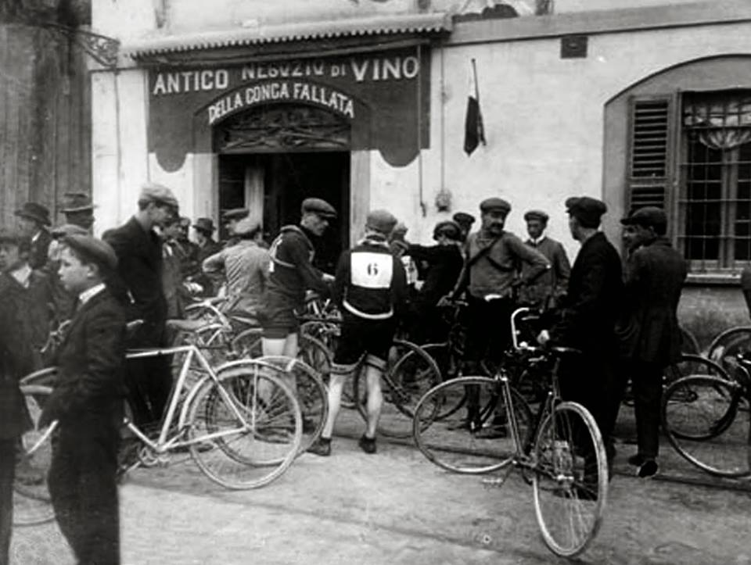
1909
> 17 febbraio – nasce Geronimo
> 22 aprile - nascono Rita Levi Montalcini, premio Nobel per la Medicina, e Indro Montanelli
> 25 aprile - La Pro Vercelli conquista il suo 2° scudetto (anche quest'anno torneo parallelo non riconosciuto, vinto dalla Juventus); oltre alle 3 regioni del triangolo industriale, entra anche il Veneto, infelicemente rappresentato dal Venezia che perse le sue 2 partite contro l'U.S. Milanese 7-1 e 11-2
> 13 maggio: parte il 1° Giro d'Italia, vinto da Luigi Ganna, in 8 tappe sino al 30 maggio; partirono in 127 ma lo conclusero solo in 49;
intervistato all'arrivo finale a Milano, Ganna
dichiarò laconicamente: "me brüsa tanto el cü"
> 10 dicembre - Nobel a Guglielmo Marconi per la Fisica a soli 35 anni, 1° per la Fisica per un italiano
> Vola vola vola
> Esplode personaggio di Max Linder – Scena dello specchio

Slide 17
1910
- Black & Decker: trapano elettrico (1917); si fonde con Works Stanley nel 2010
- Electrolux: fondata a Stoccolma, tra i più grandi produttori al mondo di elettrodomestici; marchi: AEG, Castor, Molteni, Philco, Rex, Zanussi, Zoppas
- Hitachi: elettronica, costruzioni ferroviarie, reattori nucleari; nel 2010 acquista AnsaldoBreda
- Samsonite: fondata a Denver, nome deriva da Sansone, 1a a usare finta pelle
> Libri: Il fantasma dell'opera - Gaston Leroux
> 31 marzo - Il 2° governo Sonnino cede il posto al governo Luzzatti; temi caldi sono: estensione voto a chi sa leggere/scrivere ed istruzione elementare obbligatoria statale
- paradossalmente i socialisti si oppongono perchè temono che il voto sia preda dei parroci; infatti l'Italia ha 16 milioni di analfabeti (48,6%) + 10 milioni con la 2a o 3a elementare, i laureati sono meno di 50mila, i 2/3 vive nelle campagne
- condizioni di vita durissime, che non lasciano certo tempo per occuparsi di politica, ed è la politica ad occuparsi di loro, come si vedrà tra pochi anni
> Sul cappello

Slide 18
1910 (2)
> 1 maggio - L'Inter conquista il suo 1° scudetto; 1° campionato a girone unico nazionale; spareggio con Pro Vercelli che schierò squadra giovanile per protesta verso un mancato secondo rinvio dello spareggio
> 15 maggio - All'Arena di Milano la Nazionale di calcio dell'Italia disputa, vincendo, la sua prima partita della storia: Italia-Francia 6-2
> 6 maggio - Giorgio V succede a suo padre Edoardo VII come re del Regno Unito; doveva sposarsi con una nipote dello zar Alessandro II ma le rispettive madri non vollero; regnò sino al 1936
> 24 giugno - viene fondata l'ALFA (Anonima Lombarda Fabbrica Automobili), sulle ceneri della Automoboli Darracq al Portello; divenuta Alfa Romeo nel 1918 dopo acquisto da parte del napoletano Nicola Romeo; fu statale dal 1933 al 1986 quando venne ceduta alla FIAT
> 25 giugno - prima rappresentazione del balletto di Igor Stravinsky: L'uccello di fuoco

Slide 19
1910: Caproni voleva volare
La conquista italiana della terza dimensione : Gianni Caproni
- laureando in ingegneria a Liegi quando i fratelli Wright dimostrarono loro aereo
- decise che avrebbe volato ma su un aereo di sua costruzione; nel 1908 disegnò e costruì un biplano ma nel posto sbagliato: un paese alpino (Arco TN) che mal si adattava ai suoi esperimenti
- decise di trasferirsi nella brughiera gallaratese, in una cascina abbandonata circondata da terreni incolti e senza abitanti: la Cascina Malpensa, dove poi sorse l'aeroporto
- 27 maggio 1910: primo volo dell'aereo costruito da Caproni: il volo andò bene ma l'aereo si sfasciò all'atterraggio
- fonda la Caproni con sede nel quartiere milanese di Taliedo (intorno a via Mecenate) vicino a dove sorgerà la futura Linate
- nel 1912 batte record mondiali di velocità e di altezza, migliorandoli ripetutamente
- nel 1913 un biposto Caproni compie il primo viaggio Milano-Roma
- nonostante questi successi, le commesse militari andarono a modelli stranieri, che tra l'altro si rivelarono non molto funzionanti
- fu un colonnello italiano, Giulio Douhet, che capì l'importana della guerra aerea ad ordinare segretamente degli aerei a Caproni
- gli apparecchi Caproni furono usati durante la I Guerra Mondiale da Francia, Inghilterra e Stati Uniti

Slide 20
1910 (4)
Rivoluzione Messicana
- il 18 novembre si ebbe a Puebla il primo scontro di quella che divenne la Rivoluzione Messicana, dal 1910 al 1920: il capo della rivolta Aquiles Serdan venne ucciso dalle truppe del dittatore Porfirio Diaz e la rivolta fu sedata
- le lotte iniziarono a causa delle elezioni truffaldine che avevano confermato al potere Diaz ma che erano contestate dal rivale Francisco Madero che si proclamò vincitore e presidente del Messico
- Diaz venne deposto nei primi mesi della rivoluzione ma poi conflitti tra i diversi capi rivoluzionari trasformarono la rivoluzione in guerra civile; lo stesso Madero venne assassinato nel 1911
- celebri capi rivoluzionari furono Pancho Villa, Emiliano Zapata e Venustiano Carranza
- la rivoluzione messicana venne salutata come la prima rivoluzione mondiale del 900, dando speranza a tutte le masse represse di lavoratori, attraendo combattenti da tutto il mondo
- terminò ufficialmente nel 1917 con la proclamazione di una nuova Costituzione che per la prima volta garantiva diritti sociali ai lavoratori

Slide 21
1910: Chi va e chi viene
5 marzo – Nasce Ennio Flaiano
23 marzo – Nasce Akira Kurosawa
10 aprile – Nasce Helenio Herrera
21 aprile - Muore Mark Twain
23 agosto – Giuseppe Meazza
26 agosto – Madre Teresa di Calcutta
1° settembre – Edda Ciano Mussolini
20 novembre – Muore Lev Tolstoj

